Slide 1
智慧整合感控系統概論 期末專題構想
專題名稱：保全機器人
M10812907 自控所在職專班碩二 施至舜

Slide 2
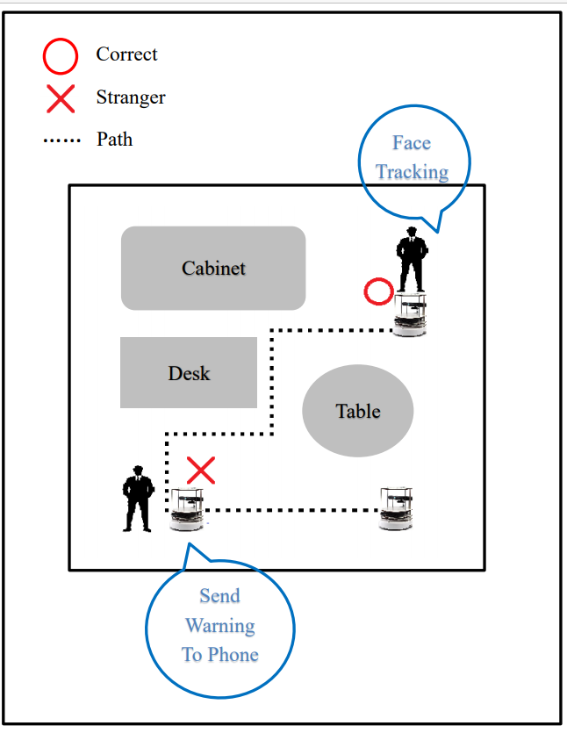
實驗情境圖

Slide 3
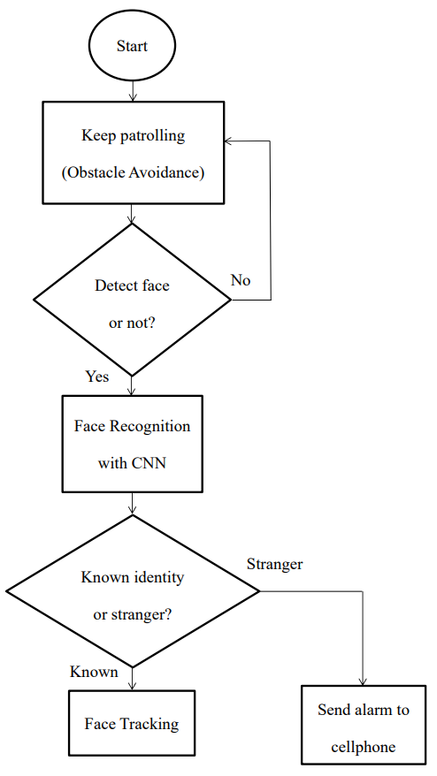
動作流程圖

Slide 4
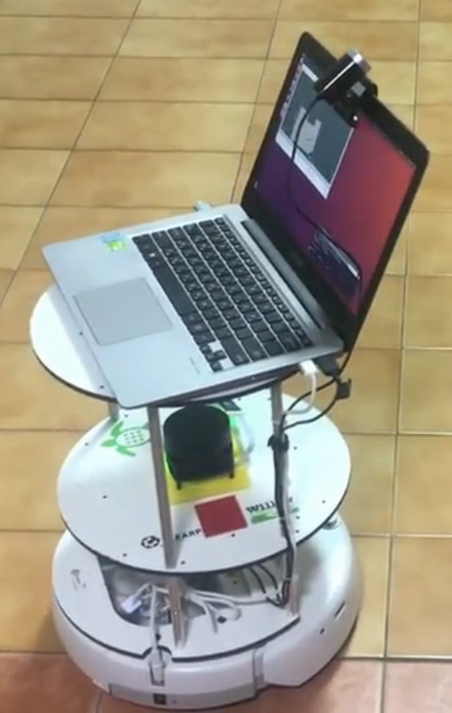
系統架構
ASUS PC (i7-6500 CPU、8G RAM、Ubuntu16.04、Python2.7)
ROS機器人作業系統
TurtleBot 1 輪型機器人
RP-Lidar雷達
Microsoft USB Webcam

Slide 5
ROS簡介
機器人作業系統 Robot Operating System
Open Source開源平台，讓機器人的四大功能：
Navigation導航、Manipulation操控、Perception感知、
Cognition認知，建立共通的使用平台
常見的應用：
機器人自主移動 (避障、導航、定位、建圖)：雷射測距儀、雷達
機器人視覺 (影像辨識)：攝像鏡頭CCD、深度攝影機Kinect
機械手臂 (路徑規劃、抓取點規劃) ：多軸機械手臂

Slide 6
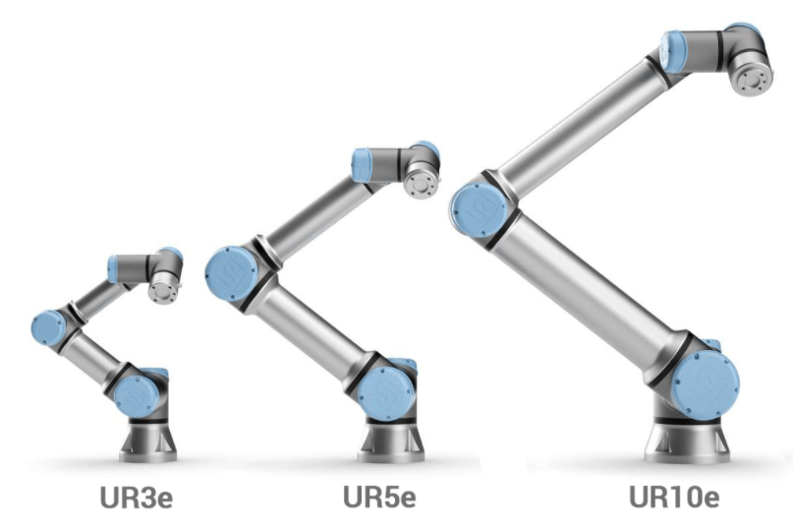
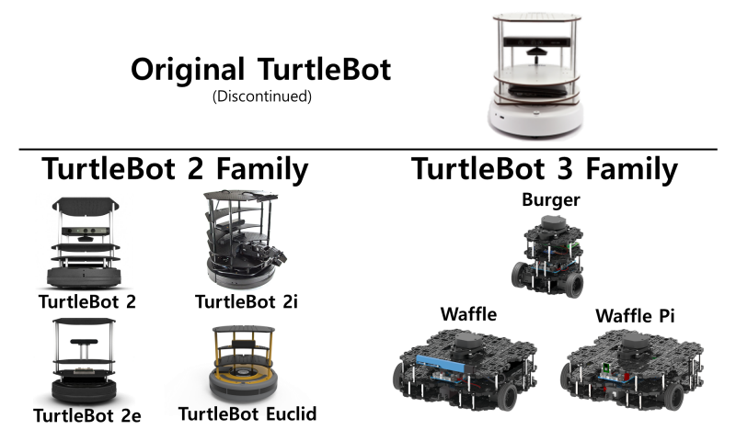
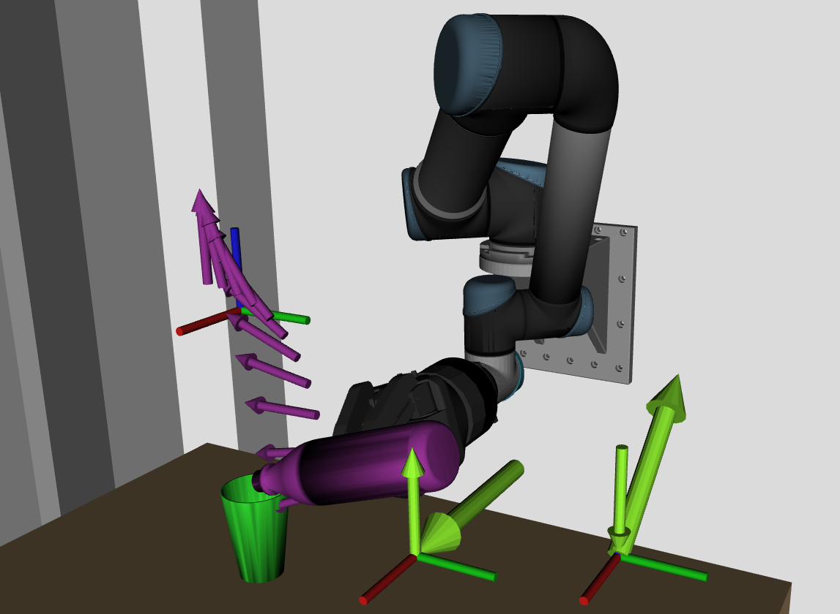
ROS實例應用
https://www.therobotreport.com/top-10-ros-based-robotics-companies-2019/

Slide 7
ROS優點
程式模組化(區塊化)：以節點Node方式呈現，易於偵錯，提升可讀性
支援多種語言(C++、Python)，且節點共通，便於復用前人留下的程式
模擬環境RVIZ便於開發 (輪型機器人turtlebot、人形機器人ROBOTIS OP、多軸機械手臂UR)
輕易達到多核多工，使效能提升
現成的程式庫多 (如機械手臂驅動程式)
達到系統整合，節點(各模組)間不相互影響

Slide 8
ROS程式介紹
Node節點：最小執行單位，透過Topic或Service與其他Node溝通
Publish發佈Topic標題
Subscribe訂閱Topic標題
Node
Node

Slide 9
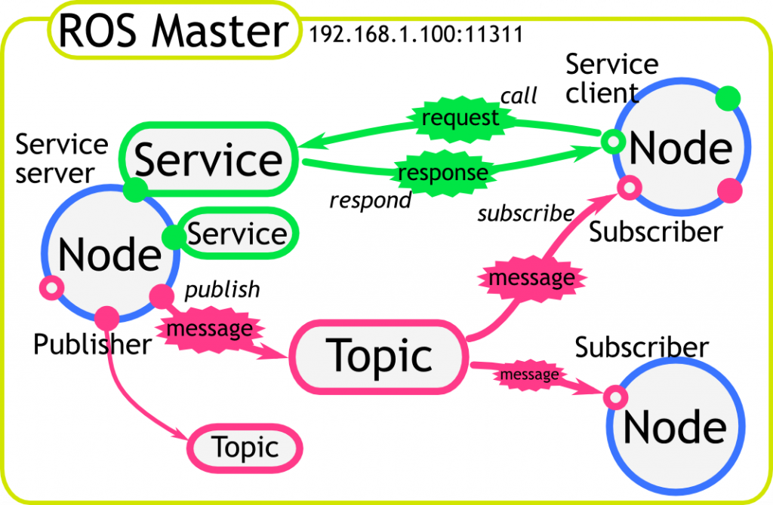
ROS程式介紹
Node節點：最小執行單位
Topic：廣播出去，需要的自行接收
Service：發出去後，需要提出要求，才會接收
Package：包含1個或多個Node，其包含了Package.xml、CMakeList.txt、include、src (程式檔與參數設定檔)
Launch：包含了1個或多個Package

Slide 10
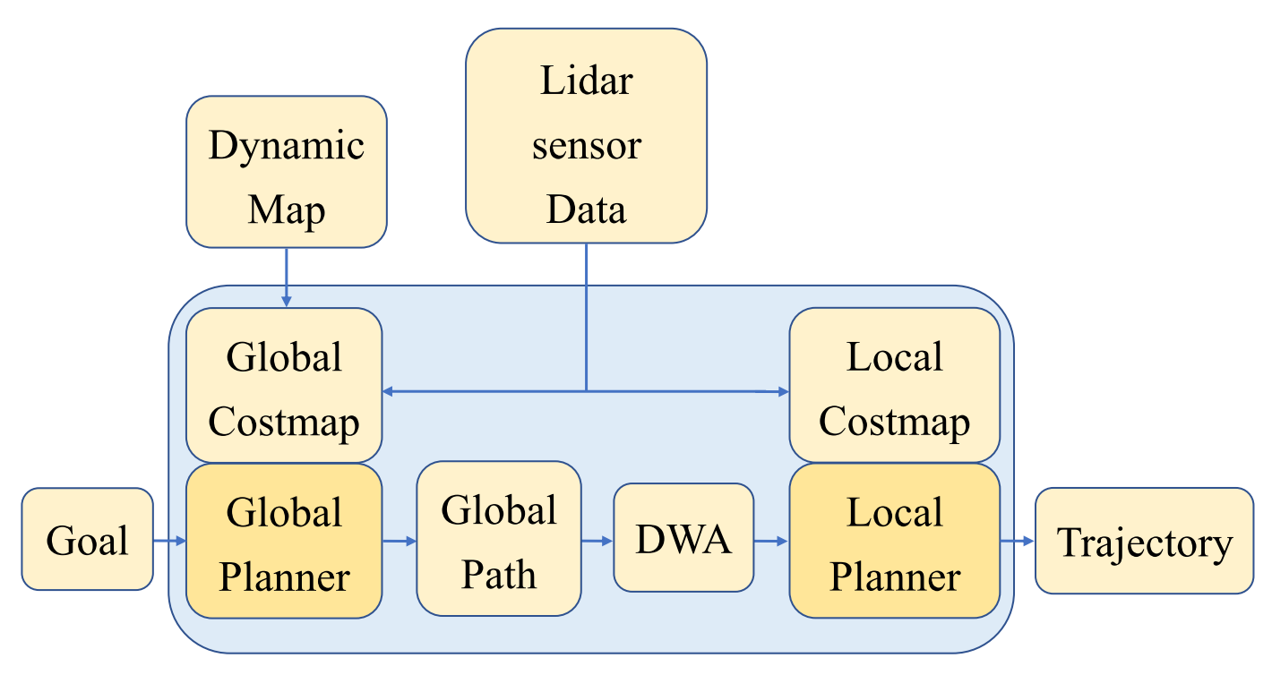
機器人避障導航演算法 ROS Navigation Stack
(turtlebot_navigation內建的amcl_demo.launch) (蒙特卡洛定位法)

Slide 11
機器人避障導航演算法 ROS Navigation Stack
SLAM(Simultaneous Localization and Mapping)
Hector Slam利用高斯牛頓方法解決scan-matching來得到
機器人的Pose和周遭的map

Slide 12
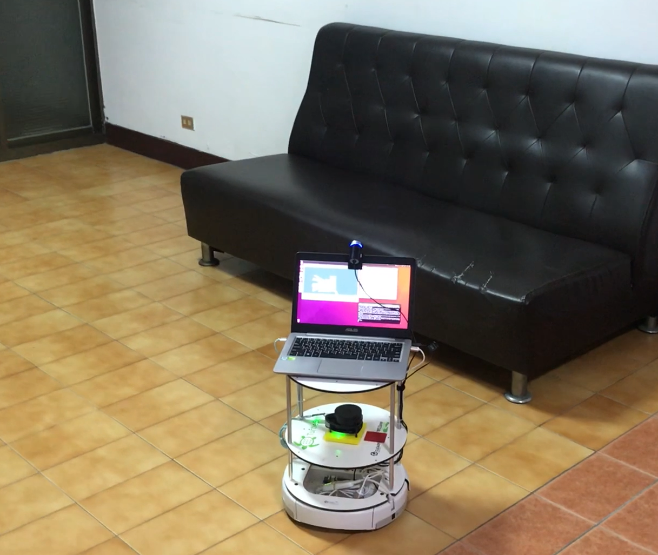
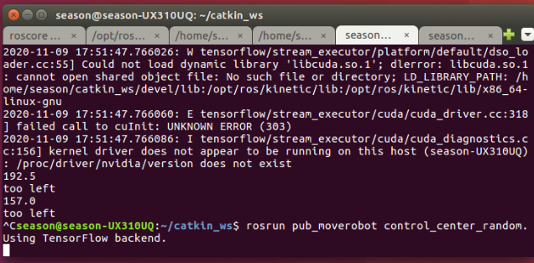
導航避障 並且建立地圖 同時偵測人臉
機器人巡邏

Slide 13
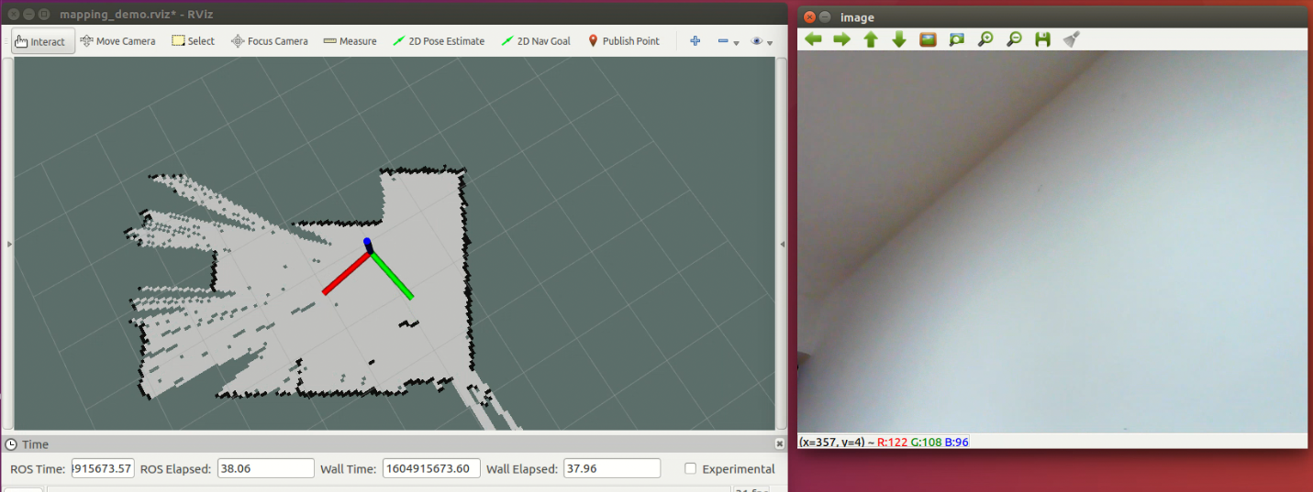
鏡頭畫面以及即時建圖畫面

Slide 14
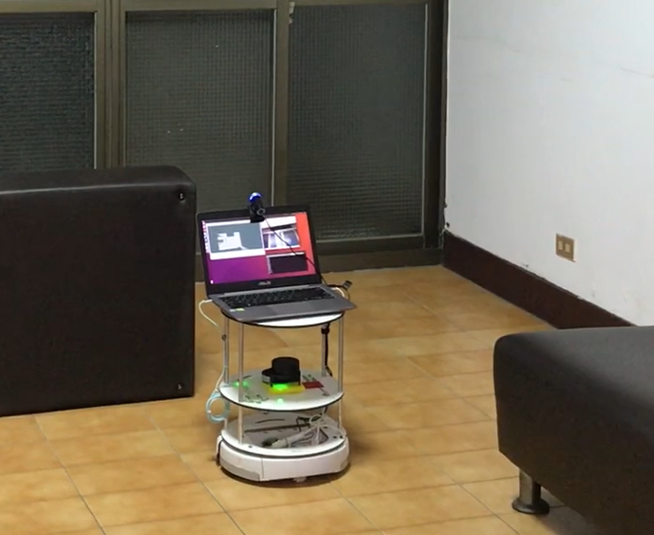
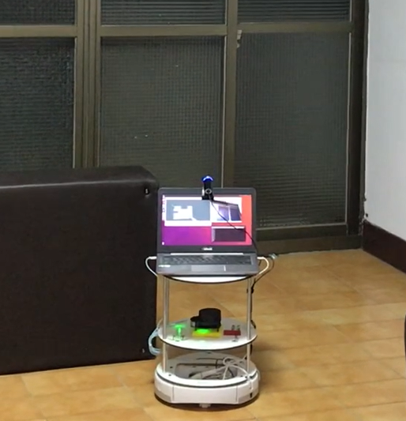
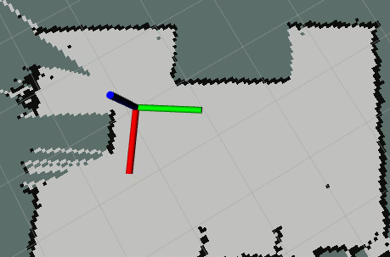
透過Lidar掃描地圖達到避障

Slide 15
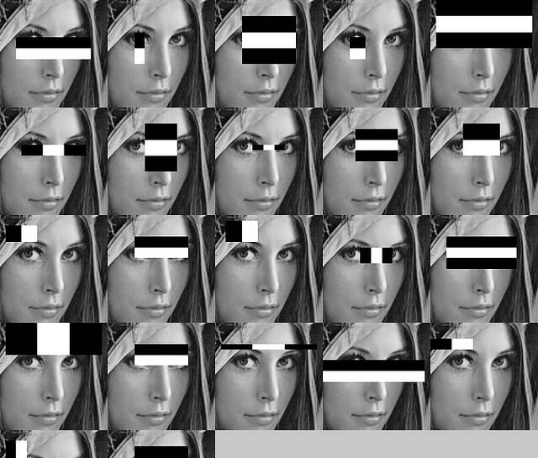
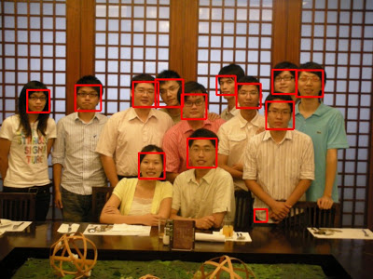
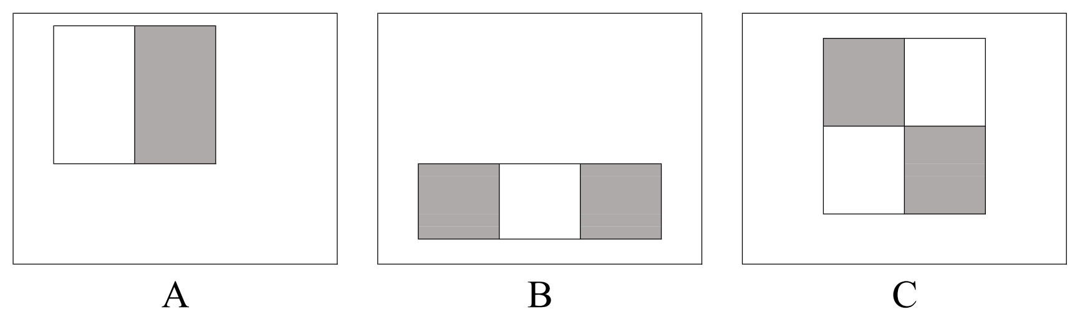
人臉偵測、辨識、追蹤
Viola-Jones Object Detection Framework (Haar-Like Feature)
人臉分成許多方形小特徵、白色代表+1、灰色代表-1

Slide 16
人臉偵測、辨識、追蹤
Keras Tensorflow開發CNN架構、SK-Learn訓練模型
from sklearn.model_selection import train_test_split
from keras.models import Sequential
from keras.layers import Dense, Dropout, Activation, Flatten
from keras.layers import Convolution2D, MaxPooling2D
from keras.optimizers import SGD
from keras.utils import np_utils
from keras.models import load_model

Slide 17
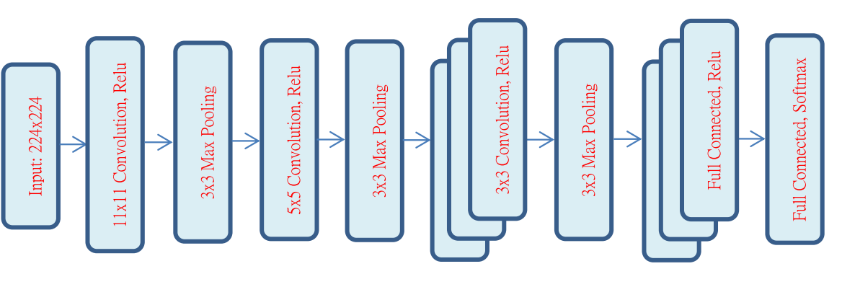
人臉偵測、辨識、追蹤
CNN架構(AlexNet、VGG-16 Net、GoogLenet)
卷積層Convolution Layer (抓取特徵)
池化層Pooling Layer (讓特徵更明顯、減少參數)
扁平層Flatten (資料轉為一維 連到全連接層Dense)
加入Dropout Layer降低過擬合 (隨機丟掉某些參數)
分類層Softmax (歸一化指數函式)
得到該神經元在某一層所佔的比例(機率)

Slide 18
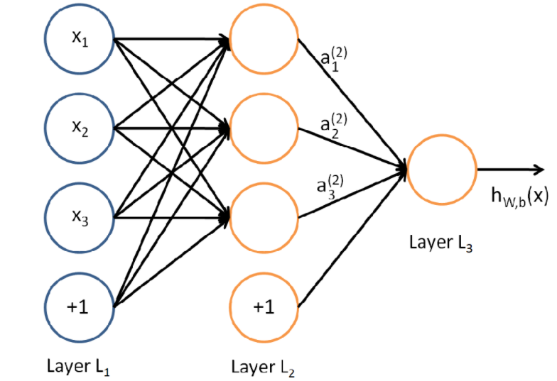
人臉偵測、辨識、追蹤
照片分類放不同資料夾 (Labeling)
隨機梯度下降法SGD優化器更新權重
訓練完成後得到CNN模型(model.h5)
測試模型:
鏡頭取得人臉照片
丟入訓練好的CNN模型中
取得預測的機率和分類
根據人臉位置 發布左右移動的topic給機器人

Slide 19
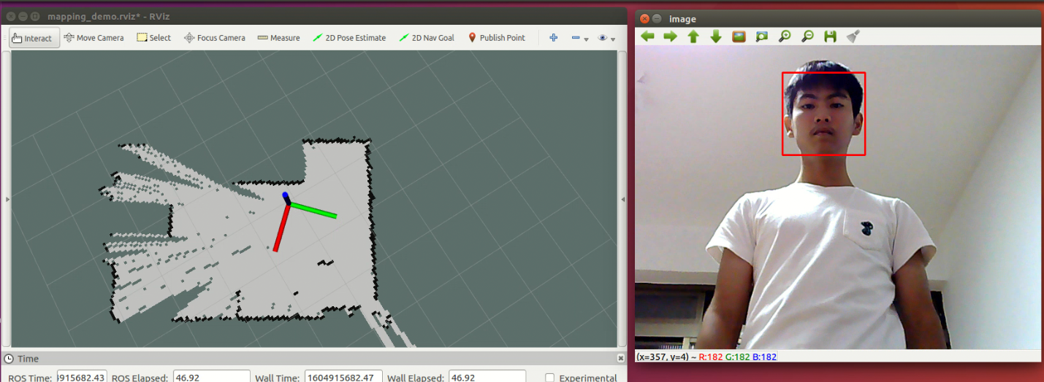
人臉偵測

Slide 20
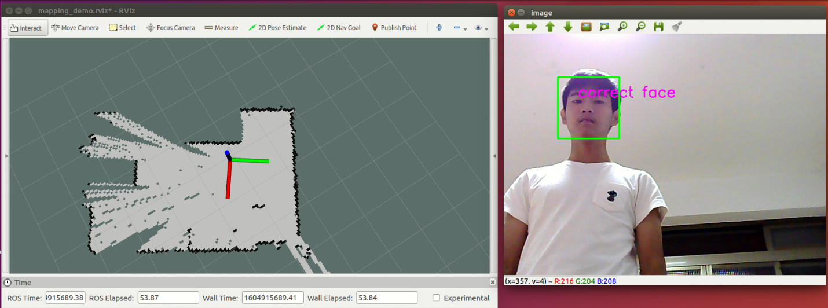
人臉辨識

Slide 21
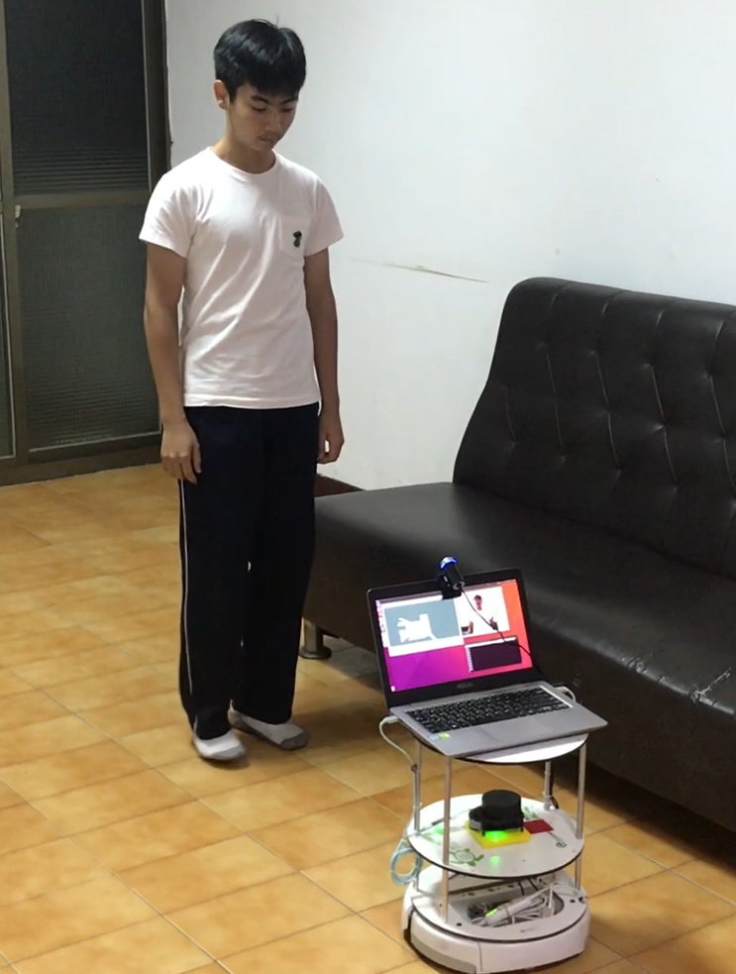
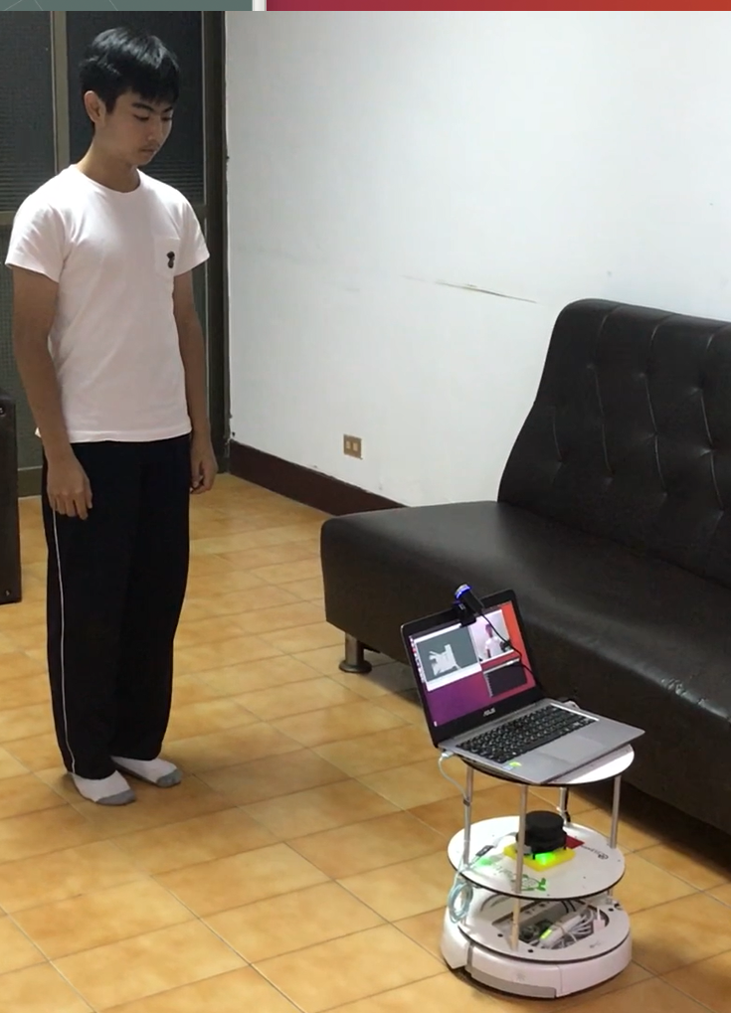
人臉追蹤

Slide 22
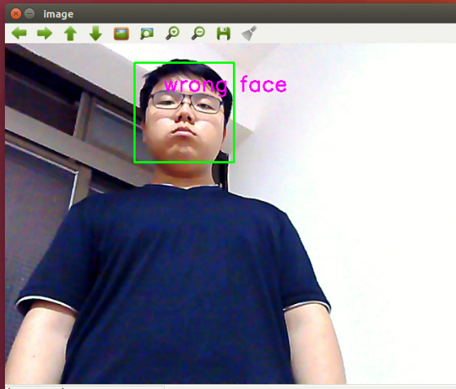
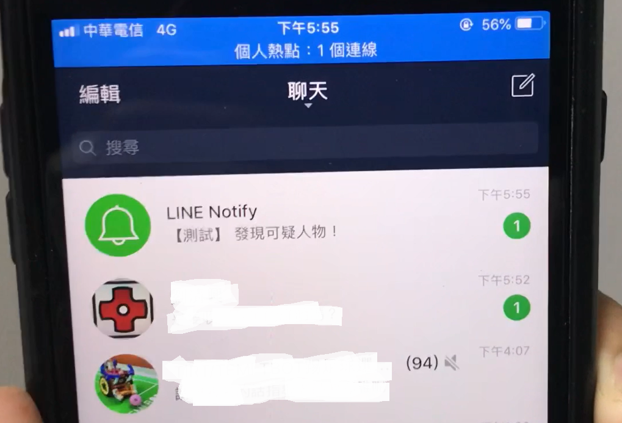
辨識為陌生人則發警訊

Slide 23
環境與套件安裝
sudo apt-get install python-opencv
sudo apt-get install python-scipy
pip install numpy –user
pip install --user --upgrade tensorflow
pip install --user --upgrade keras
pip install --user –install-option="--prefix=" -U scikit-learn
sudo apt-get install ros-kinetic-desktop-full

Slide 24
環境與套件安裝
建立ros工作環境
mkdir -p ~/catkin_ws/src
cd ~/catkin_ws/src
cd ~/catkin_ws/
catkin_make
source devel/setup.bash

Slide 25
環境與套件安裝
安裝turtlebot套件
sudo apt-get install ros-kinetic-turtlebot*
usb連接turtlebot與電腦
export TURTLEBOT_BASE=create
export TURTLEBOT_STACKS=circles
export TURTLEBOT_3D_SENSOR=kinect
export TURTLEBOT_SERIAL_PORT=/dev/ttyUSB0

Slide 26
參考資料
Turtlebot
https://www.turtlebot.com/
UR Robot Arm
https://www.cobotsireland.ie/cobots/
https://rosindustrial.org/news/tag/ROS-I
ROS
https://www.therobotreport.com/top-10-ros-based-robotics-companies-2019/
https://ithelp.ithome.com.tw/m/articles/10216423https://ithelp.ithome.com.tw/m/articles/10216423
Navigation
https://ithelp.ithome.com.tw/articles/10222020https://ithelp.ithome.com.tw/articles/10222020
Haar-Like人臉偵測
https://zihuaweng.github.io/2018/06/26/haar-classifier/https://zihuaweng.github.io/2018/06/26/haar-classifier/
http://seeyababy.blogspot.com/2010/04/opencv-face-detection.htmlhttp://seeyababy.blogspot.com/2010/04/opencv-face-detection.html
類神經網路
https://case.ntu.edu.tw/blog/?p=26340https://case.ntu.edu.tw/blog/?p=26340

